Slide 1

ZİRAAT FAKÜLTESİ
Tarımsal Yapılar ve Sulama Bölümü
TYS-624 Yüzey Sulama Sistemlerinin Planlanması
Doç. Dr. Kadir Ersin TEMİZEL

Slide 2

Border sulama yönteminde sulama randımanını artırma
TYS-624 Yüzey Sulama Sistemlerinin Planlanması
Hafta-11

Slide 3
Uzun Tava Sulama Yöntemi
Uzun tava sulama yönteminde, tarla parseli hakim eğim doğrultusunda paralel toprak seddeler yapılarak dar ve uzun şeritlere bölünür. Bu arazi şeritlerine uzun tava ya da border adı verilmektedir .
Bu yöntemde, tava sulama yönteminin aksine, suyun göllendirilmesi söz konusu değildir. Tava sonu açıktır ve tavadan çıkan su bir yüzey drenaj kanalı ile uzaklaştırılır. Uzun tava boyunca su, toprak yüzeyinde ince bir katman oluşturacak biçimde ilerler. Gerekli sulama suyu miktarı, suyun hem ilerlemesi hem de tavaya su verme işlemi durdurulduktan sonra geri çekilmesi sırasında infiltrasyonla toprağa sızarak bitki kök bölgesinde depolanır.

Slide 4
Toprak Özellikleri:
Uzun tava sulama yöntemi ancak, su alma hızı nispeten düşük, kullanılabilir su tutma kapasitesi yüksek topraklarda uygulanabilir. Tava sulama yönteminde olduğu gibi, su alma hızı yüksek hafif bünyeli topraklarla, kaymak tabakası bağlama özelliğindeki ağır bünyeli topraklarda kullanılmaz.
Topografya Özellikleri:
Sulama doğrultusuna dik yönde, başka bir deyişle, tava eni boyunca arazinin eğimsiz olması gerekir. Sulama doğrultusunda eğimin % 3’ ü aşması istenmez. Bu nedenle, uzun tava sulama yönteminde özel arazi tesviyesi yapılır. Bunun için, tavalar oluşturulduktan sonra, her tava eni boyunca eğimsiz olacak biçimde ince tesviye makineleri ile düzeltilir.

Slide 5
Bitki Özellikleri :
Uzun tava sulama yöntemi, genellikle kök boğazının ıslatılmasından kaynaklanan hastalıklara duyarlı olmayan sık ekilen ya da dikilen bitkilerle meyve ağaçlarının sulanmasında kullanılmaktadır.
Bu tip bitkilerin sulanmasında arazi eğimsizse tava sulama yöntemi, sulama doğrultusunda eğim varsa uzun tava sulama yöntemi tercih edilmektedir.
Su Kaynağı
Tava sulama yöntemindeki koşulların benzeridir. Koşulların elverdiği durumlarda tava sonları açık olan, dolayısıyla yüzey akış ve su kayıplarının yüksek olduğu uzun tava sulama yöntemi yerine tava sulama yönteminin kullanılması önerilir.

Slide 6
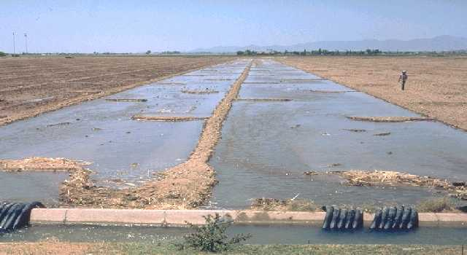

Slide 7
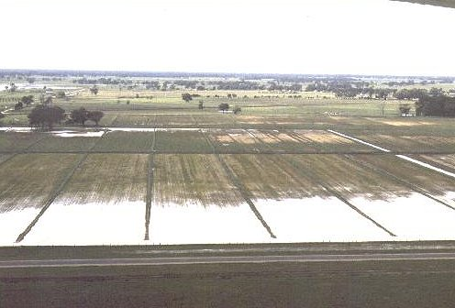

Slide 8
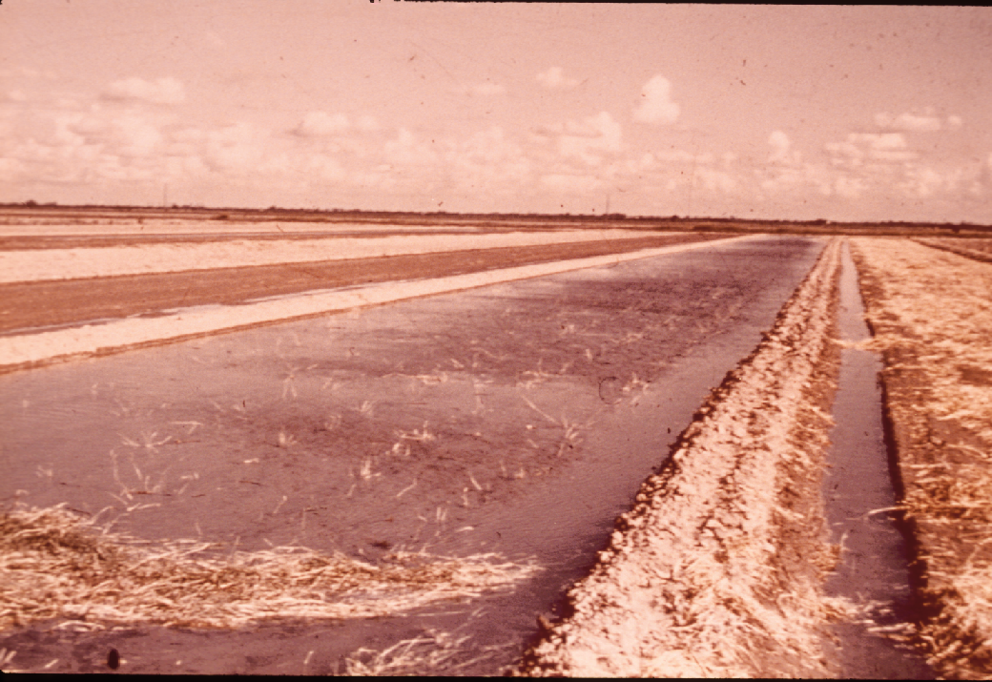

Slide 9
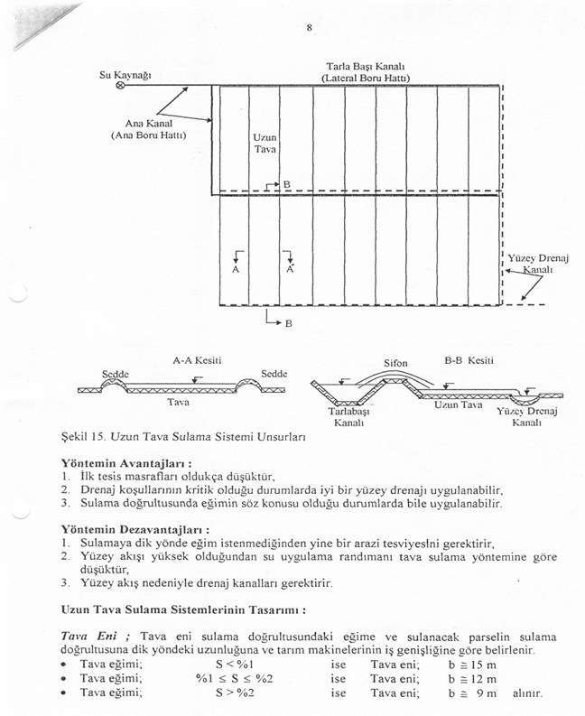

Slide 10
Yöntemin avantajları
İlk tesis masrafı oldukça düşüktür.
Drenaj koşullarının kritik olduğu koşullarda iyi bir yüzey drenajı uygulanabilir.
Sulama doğrultusunda eğimin söz konusu olduğu durumlarda bile uygulanabilir.
Dezavantajları
Sulamaya dik yönde eğim istenmediğinden yine bir arazi tesviyesi gerektirir.
Yüzey akışı yüksek olduğundan su uygulama randımanı tava sulama yöntemine göre düşüktür.
Yüzey akışı nedeniyle drenaj kanalları gerektirir.

Slide 11
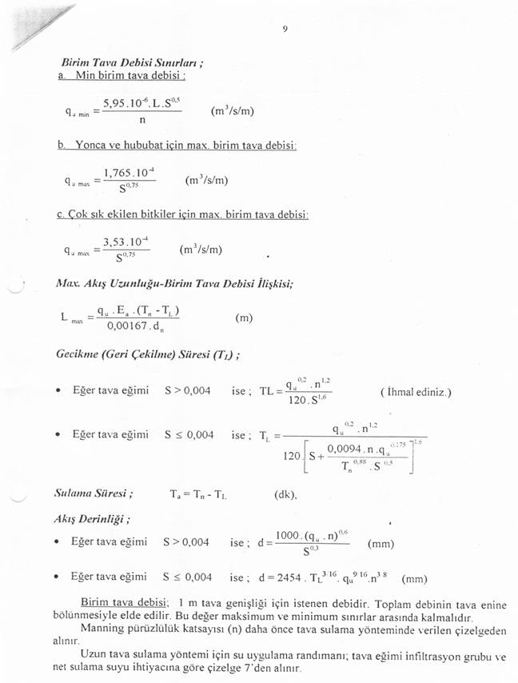
Sistem Tasarımı
Tava eni sulama doğrultusundaki eğime ve sulanacak parselin sulama doğrultusuna dik yöndeki uzunluğuna ve tarım makinelerinin iş genişliğine göre belirlenir.
Sulama süresi; Ta = Tn - T_{L}

Slide 12
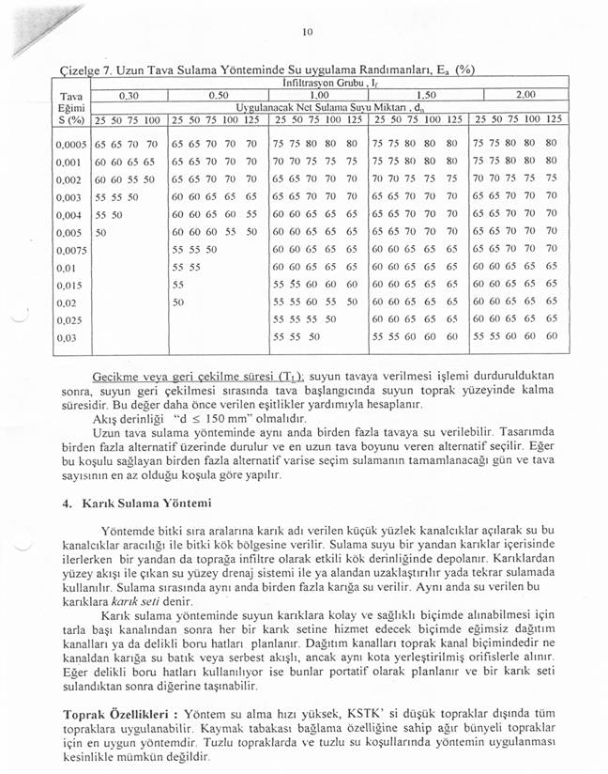

Slide 13
Birim tava debisi sınırları

Slide 16
UZUN TAVA SULAMA
Örnek proje

Slide 17
Verilenler
Bitki cinsi: Yonca
Etkili kök derinliği (D) : 90 cm
Bitki su tüketimi (ETc): 7,1 mm/gün
Su kaynağı debisi (Q): 75 L/s
Tarla kapasitesi (TK): % 36,29
Solma noktası (SN): % 19,62
Toprak birim hacim ağırlığı (γt): 1,4 g/cm³
İnfiltrasyon grubu (If): 0,40
Tava eğimi (S): % 0,2
KSTK’ nın % 50 si tüketildiğinde sulamaya başlanılacaktır
Günlük maksimum sulama süresi 16 h.

Slide 18
200 m
Su kaynağı
400 m
Sulama doğrultusu
İstenen:
Verilenlere göre, uzun tava sulama sisteminin planlanması

Slide 19
1. Uygulanacak net sulama suyu miktarı:

Slide 20
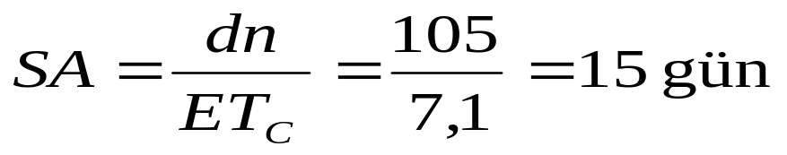
2. Sulama aralığı hesaplanır:

Slide 21
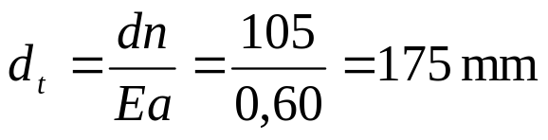
3. Su uygulama randımanı belirlenir ve uygulanacak toplam suyu miktarı hesaplanır
If = 0,40
dn = 105 mm Çizelge 7 Ea = 0,60
S = % 0,2

Slide 23
4. If ve D hesaplanır
If = 0,40 Çizelge 4 a = 1,064
b = 0,736
c = 7,0
D = aT^{b}+c D = 1,064 T^{0,736} + 7,0

Slide 24
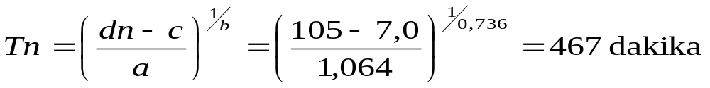
5. Net infiltrasyon süresi hesaplanır:

Slide 25
6. Tava eni belirlenir:
S ≤ % 1 ise Tava eni b ≈ 15 m civarında seçilir. % 0,2 < % 1 olduğundan b=15. Sulama doğrultusuna dik yönde tarla parseli eni 200 m olduğundan tüm tavaların enini 15 m yapmak mümkün değildir. Bu durumda, parsel enine 13 tava yerleştirilerek tava enini 15,4 m ya da 14 tava yerleştirilerek tava enini 14,3 m almak gerekir.
Örnekte, tava eni b = 14,3 m alınmıştır.

Slide 26
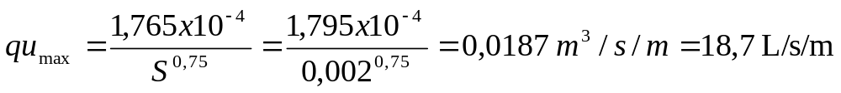
7. Maksimum birim tava debisi hesaplanır:
Sulanacak bitki yonca olduğundan;

Slide 27
8. Birim tava debisi ve tava uzunluğu saptanır:
Alternatifler geliştirilirken aynı anda 1,2,3,…. Adet tavaya su verileceği koşullar dikkate alınır.

Slide 28
1. ALTERNATİF: Aynı anda 1 tavaya su verilsin;
Tava debisi; q = Q = 75 L/s
q_{u}<q_{umax} UYGUN!

Slide 29
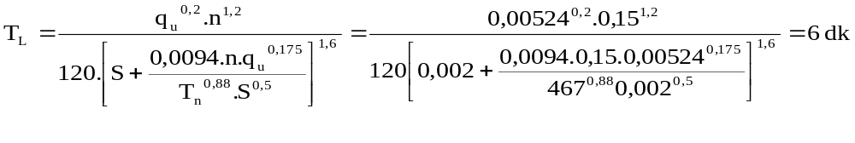
-Gecikme süresi;
Eğer tava eğimi S > 0,004 ise İhmal edilir.
Eğer tava eğimi S ≤ 0,004 ise
0,002 < 0004
Yonca vb. yem bitkileri, elle serpilerek ekilmiş hububat ve benzer bitkiler için n= 0,15 (Çizelge 6).

Slide 30
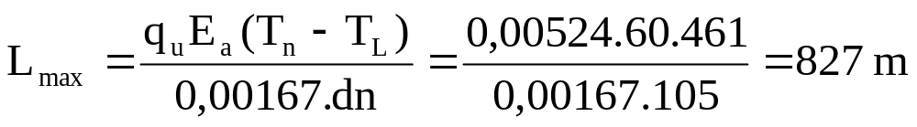
- Ta = Tn - TL = 467 – 6 = 461 dak ≈ 8 h
Sulama doğrultusundaki arazi uzunluğu 400 m olduğundan ve tava uzunluğu maksimum akış uzunluğundan fazla olamayacağından bu arazi kenarı boyunca 1 adet tava yerleştirilir ve tava uzunluğu;
L = 400 m < L max

Slide 31
SONUÇ;
***Arazide toplam 14 tava vardır. Günde 2 tava sulanır, dolayısıyla sulama 7 günde biter.

Slide 32
2.ALTERNATİF: Aynı anda 2 tavaya su verilsin;
Tava debisi; q/2 = Q/2 = 75/2 = 37,5 L/s
qu <qumax UYGUN!

Slide 33
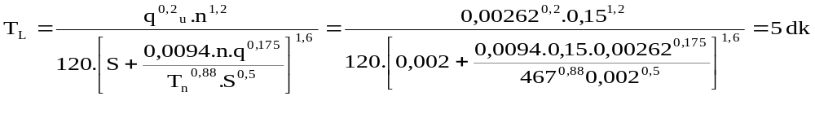
Gecikme süresi;
Eğer tava eğimi S > 0,004 ise İhmal edilir.
Eğer tava eğimi S ≤ 0,004 ise
0,002 < 0004
- Ta = Tn - TL = 467 – 5 = 462 dak ≈ 8 h

Slide 34
Sulama doğrultusundaki arazi uzunluğu 400 m olduğundan ve tava uzunluğu maksimum akış uzunluğundan fazla olamayacağından bu arazi kenarı boyunca 1 adet tava yerleştirilir ve tava uzunluğu;
L = 400 m < L max

Slide 35
SONUÇ;
***Arazide toplam 14 tava vardır. Günde 4 tava sulanır, dolayısıyla sulama 4 günde biter.

Slide 36
3. ALTERNATİF: Aynı anda 3 tavaya su verilsin;
Tava debisi; q/3 = Q/3 = 75/3 = 25 L/s
qu<qumax UYGUN!

Slide 37
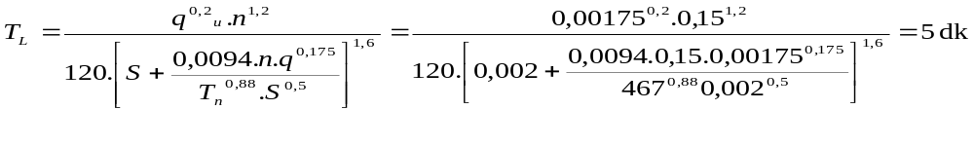
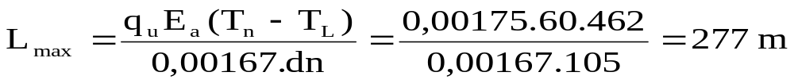
Gecikme süresi;
Eğer tava eğimi S > 0,004 ise İhmal edilir.
Eğer tava eğimi S ≤ 0,004 ise
0,002 < 0004
- Ta = Tn - TL = 467 – 5 = 462 dak ≈ 8 h

Slide 38
Sulama doğrultusundaki arazi uzunluğu 400 m olduğundan ve tava uzunluğu maksimum akış uzunluğundan fazla olamayacağından bu arazi kenarı boyunca 2 adet tava yerleştirilir ve tava uzunluğu;
L = 200 m < L max

Slide 39
SONUÇ;
***Arazide toplam 28 tava vardır. Günde 6 tava sulanır, dolayısıyla sulama 5 günde biter.
Bu alternatifte tava uzunluğu azaldığı için bir sonraki alternatife geçmek uygun değildir.

Slide 40
Alternatif seçimi;
Dikkate alınacak unsurlar;
Tava uzunluğunun en fazla olduğu alternatif,
Sulamanın tamamlanacağı gün sayısı en az,
En fazla tava enine sahip alternatif seçilir (Tava sayısı en az olan).

Slide 41
Genel Sonuç;
I II III
Tava Boyu, m (L) 400 400 200
Sulamanın tamamlanacağı 7 4 5
gün sayısı
Tava sayısı 14 14 28
x
x
Bu koşullarda 2. alternatif en uygun alternatiftir.

Slide 42
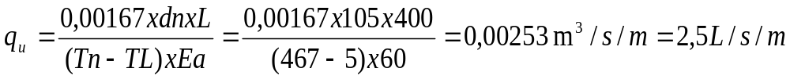
-Proje birim tava debisi;

Slide 43
Tava debisi;
Q= qu x b = 2,5 x 14,3 = 35,75 L/s
Sistem debisi: Q = q x 2 = 35,75 x 2 = 71,5 L/s (İhtiyacımız olan debi miktarı).

Slide 44
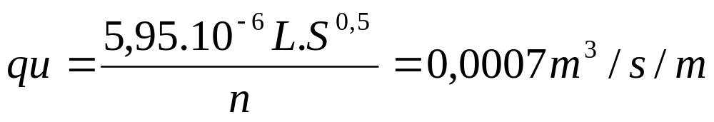
9. Minimum birim tava debisi açısından kontrol yapılır.
qumin <qu UYGUN

Slide 45
10.Su derinliği açısından kontrol
Akış derinliği açısından;
d = 2454.TL^{3/10}. qu^{9/16}. n^{3/8} = 57,5 mm < 150 mm UYGUN

Slide 46
Akış derinliği açısından;
d = 2454.TL^{3/10}. qu^{9/16}. n^{3/8} = 57,5 mm < 150 mm UYGUN

Slide 47
11. Sistem tertibi yapılır.
Tarla başı kanalı ( Q = 71,5 L/s)
Su kaynağı
Yüzey drenaj kanalı

